Slide 1



第5讲：基本图算法
陈志广
13316052680
超算中心四楼410
Zhiguang.chen@nscc-gz.cn
www.nscc-gz.cn

Slide 2

基本图算法
主要内容
一些基本概念
基于洪泛的同步单一启动者生成树算法
基于洪泛的异步单一启动者生成树算法
基于洪泛的异步并发启动者生成树算法

Slide 3
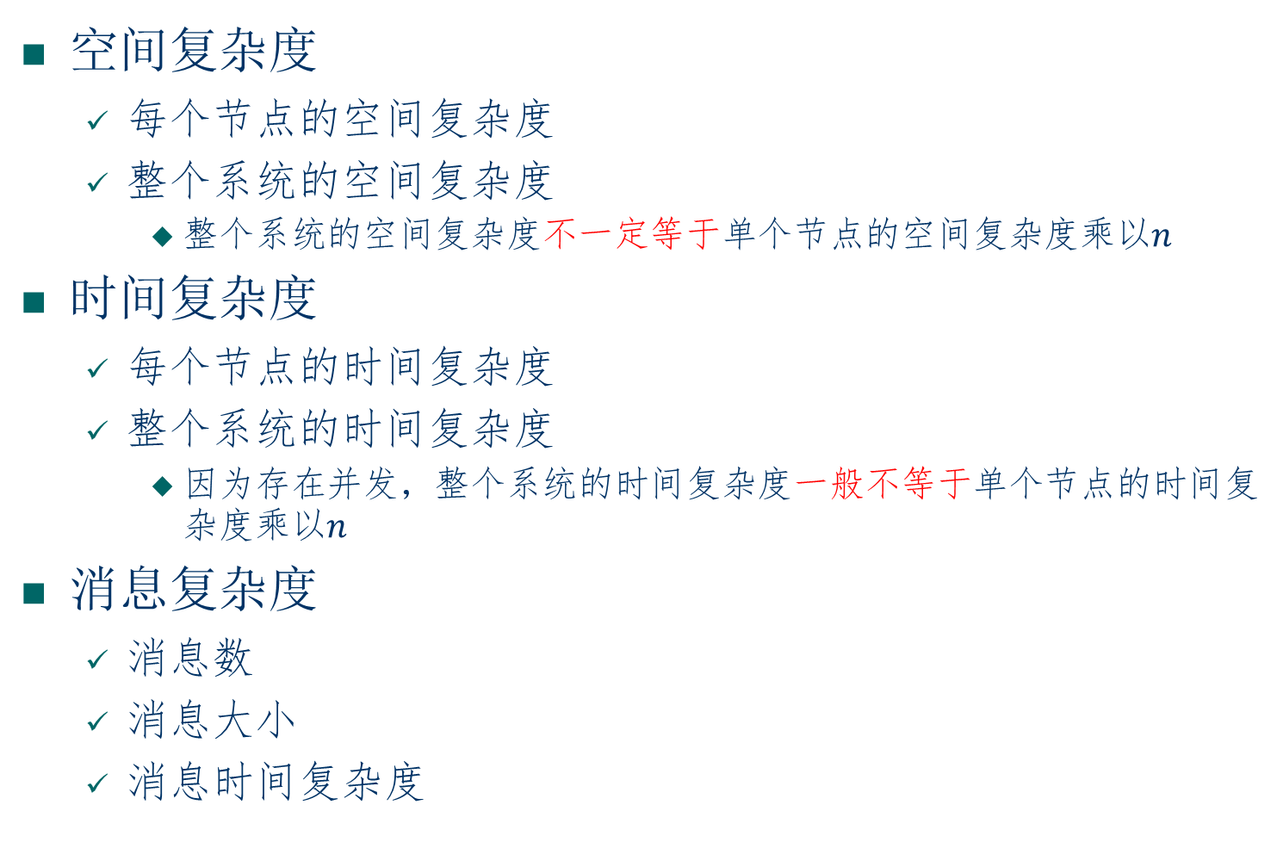
分布式算法复杂度
空间复杂度
每个节点的空间复杂度
整个系统的空间复杂度
整个系统的空间复杂度不一定等于单个节点的空间复杂度乘以$n$
时间复杂度
每个节点的时间复杂度
整个系统的时间复杂度
因为存在并发，整个系统的时间复杂度一般不等于单个节点的时间复杂度乘以$n$
消息复杂度
消息数
消息大小
消息时间复杂度

Slide 4
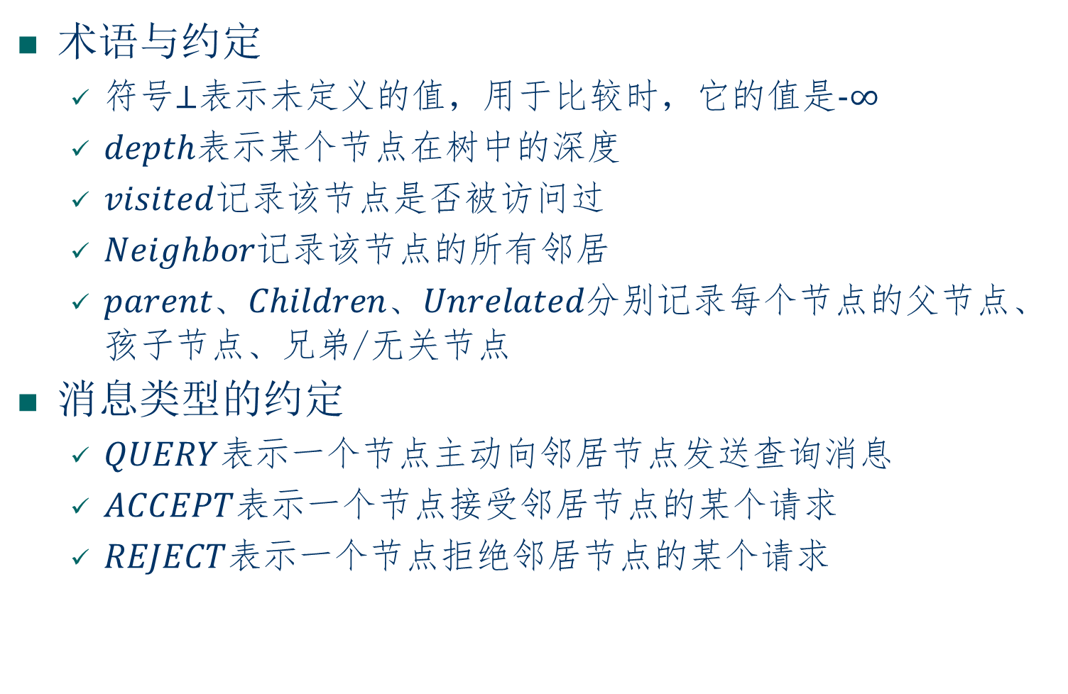
术语与约定
术语与约定
符号$⊥$表示未定义的值，用于比较时，它的值是$−∞$
$depth$表示某个节点在树中的深度
$visited$记录该节点是否被访问过
$Neighbor$记录该节点的所有邻居
$parent、Children、Unrelated$分别记录每个节点的父节点、孩子节点、兄弟/无关节点
消息类型的约定
$QUERY$表示一个节点主动向邻居节点发送查询消息
$ACCEPT$表示一个节点接受邻居节点的某个请求
$REJECT$表示一个节点拒绝邻居节点的某个请求

Slide 5

基于洪泛的同步单一启动者生成树算法
环境初始化，对于每个节点：
标记自己还没有加入生成树中$visited⟸0$
因为自己还没有加入生成树中，所以深度为0，$depth⟸0$
因为自己还没加入生成树中，所以还不知道父节点，因此， $parent⟸⊥$
记录自己的所有邻居节点，准备发送消息

Slide 6



基于洪泛的同步单一启动者生成树算法
算法执行，对于每个节点：
根节点初始化：已加入生成树，深度为0
循环$diameter$次，保证所有节点都能覆盖到
第一次收到$QUERY$消息，加入生成树
每一轮扩展一层，因此$depth⟸round$
Notes:
同步的意义：每个节点同步执行以上代码，for循环内的执行进度是一样的，不现实！

Slide 7
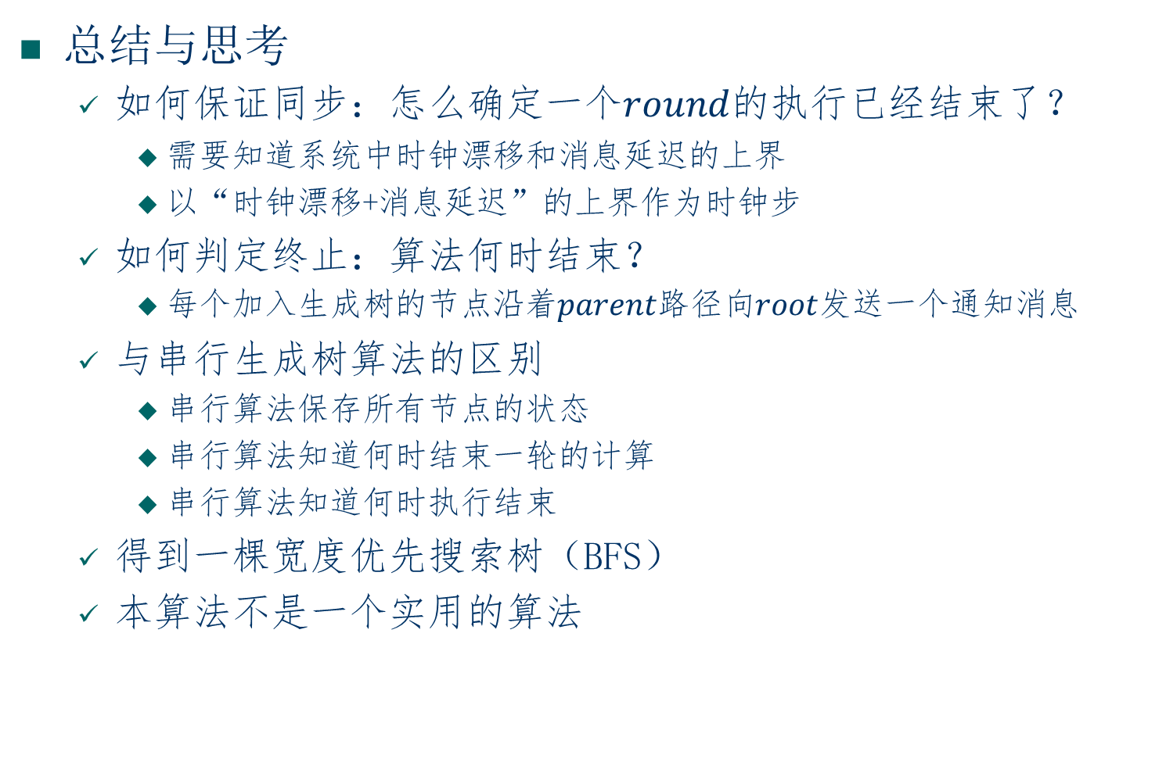
基于洪泛的同步单一启动者生成树算法
总结与思考
如何保证同步：怎么确定一个$round$的执行已经结束了？
需要知道系统中时钟漂移和消息延迟的上界
以“时钟漂移+消息延迟”的上界作为时钟步
如何判定终止：算法何时结束？
每个加入生成树的节点沿着$parent$路径向$root$发送一个通知消息
与串行生成树算法的区别
串行算法保存所有节点的状态
串行算法知道何时结束一轮的计算
串行算法知道何时执行结束
得到一棵宽度优先搜索树（BFS）
本算法不是一个实用的算法

Slide 8
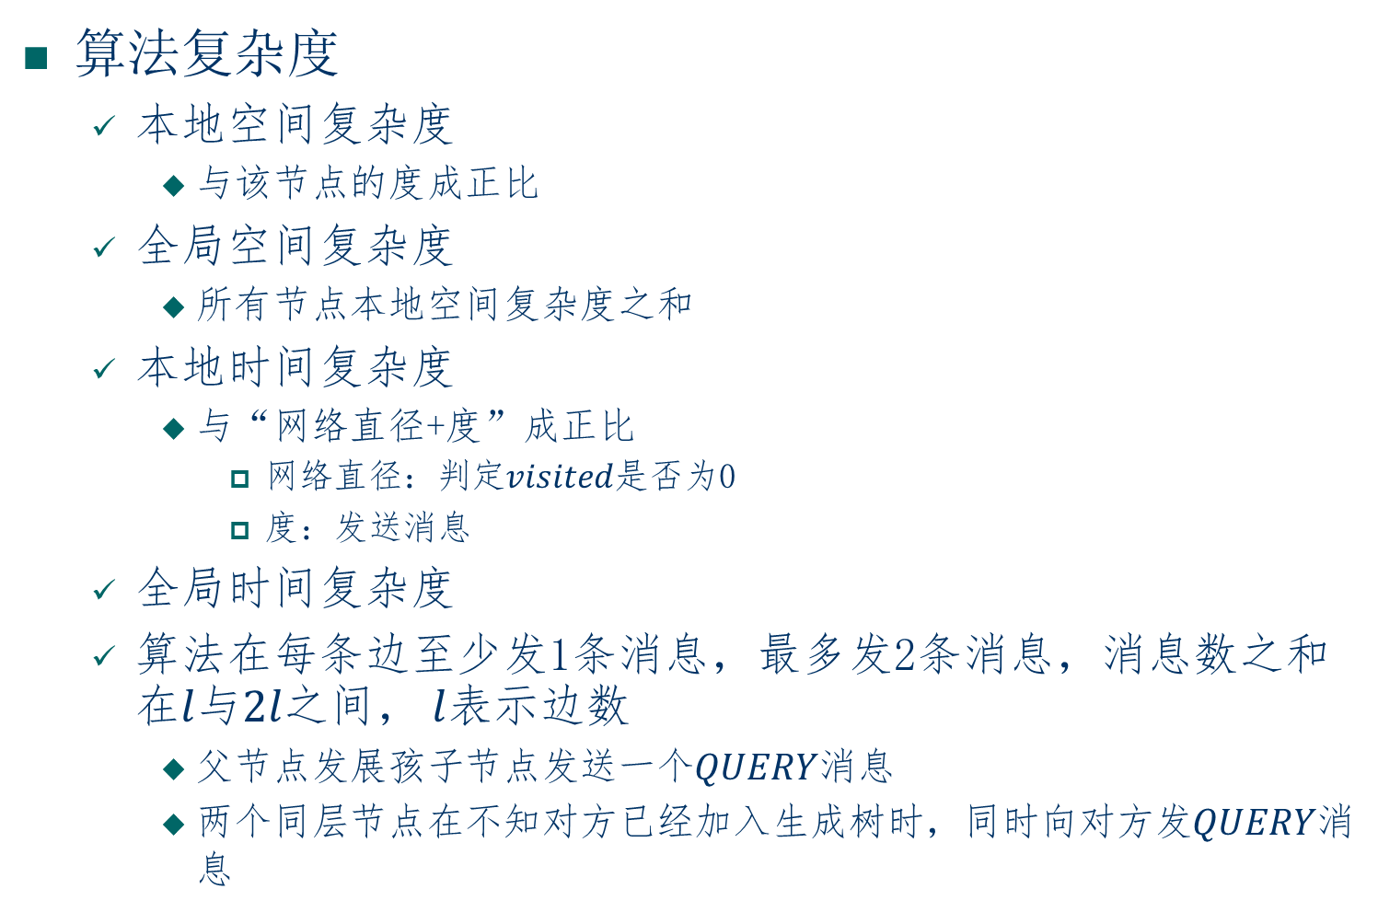
基于洪泛的同步单一启动者生成树算法
算法复杂度
本地空间复杂度
与该节点的度成正比
全局空间复杂度
所有节点本地空间复杂度之和
本地时间复杂度
与“网络直径+度”成正比
网络直径：判定$visited$是否为0
度：发送消息
全局时间复杂度
算法在每条边至少发1条消息，最多发2条消息，消息数之和在$l$与$2l$之间， $l$表示边数
父节点发展孩子节点发送一个$QUERY$消息
两个同层节点在不知对方已经加入生成树时，同时向对方发$QUERY$消息

Slide 9

基于洪泛的异步单一启动者生成树算法
例子展示
以$A$为根的生成树
$QUERY$消息旁的数字表示消息在第几轮发送
粗线表示最终生成的树

Slide 10

基于洪泛的异步单一启动者生成树算法
环境初始化，对于每个节点：
因为自己还没加入生成树中，所以还不知道父节点，因此， $parent⟸⊥$
$Children、Unrelated$均为空
记录自己的所有邻居节点，准备发送消息
Notes:
考试内容：简述算法流程

Slide 11

基于洪泛的异步单一启动者生成树算法
算法执行，对于每个节点：
如果是指定根节点，则启动$QUERY$洪泛
节点还没加入生成树，则确认加入生成树
叶子节点才会执行此语句
所有邻居节点已经从不同路径加入生成树，终止
Notes:
2e:发完query消息之后正常情况下还要等待其他进程回复的消息，但是对于叶子节点来说，没有除了父节点之外的邻居节点，所以就在经过代码行2e的判断之后就可以直接停止了

Slide 12

基于洪泛的异步单一启动者生成树算法
算法执行，对于每个节点：
收到$ACCEPT$消息时，增加一个孩子节点
收到$REJECT$消息时，增加一个无关节点，因为该节点已经从其它路径加入了生成树
所有邻居节点处理完成时，算法终止

Slide 13
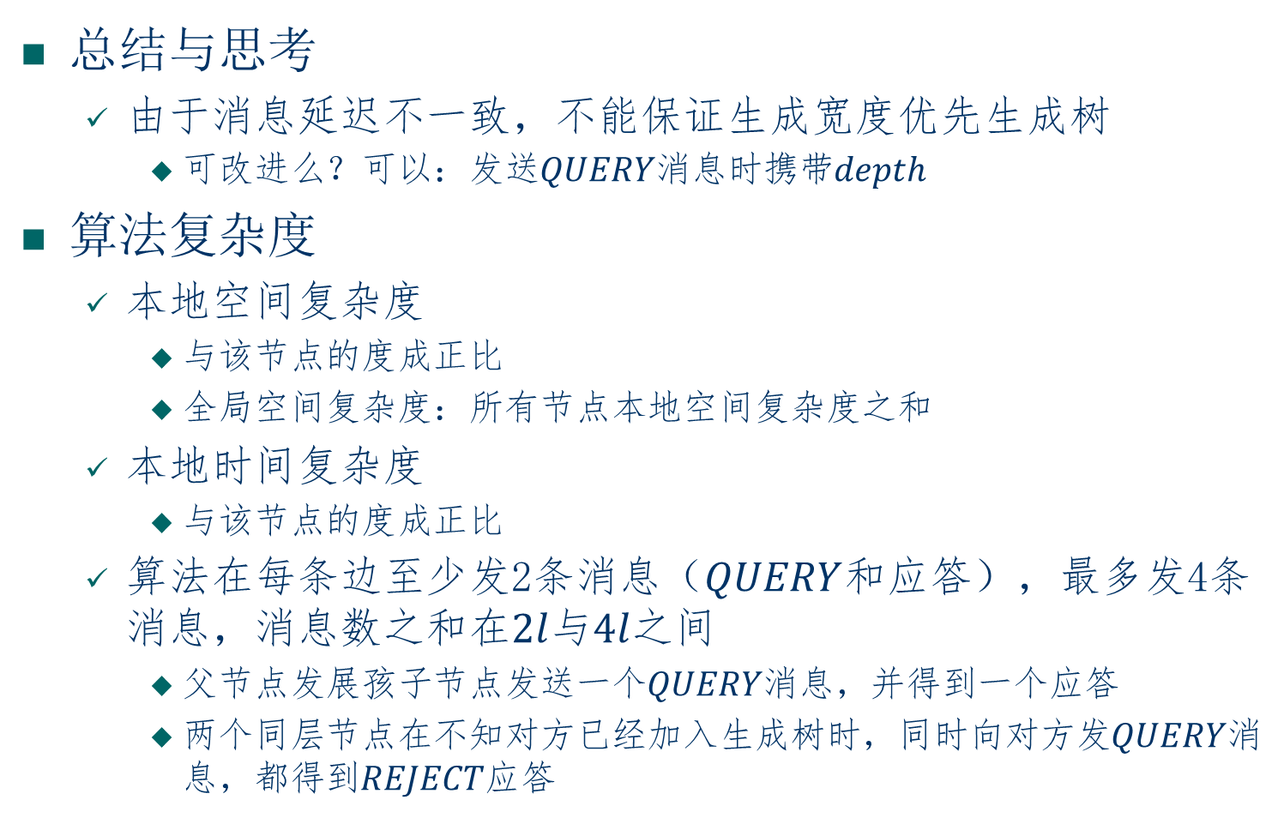
基于洪泛的异步单一启动者生成树算法
总结与思考
由于消息延迟不一致，不能保证生成宽度优先生成树
可改进么？可以：发送$QUERY$消息时携带$depth$
算法复杂度
本地空间复杂度
与该节点的度成正比
全局空间复杂度：所有节点本地空间复杂度之和
本地时间复杂度
与该节点的度成正比
算法在每条边至少发2条消息（$QUERY$和应答），最多发4条消息，消息数之和在$2l$与$4l$之间
父节点发展孩子节点发送一个$QUERY$消息，并得到一个应答
两个同层节点在不知对方已经加入生成树时，同时向对方发$QUERY$消息，都得到$REJECT$应答

Slide 14
基于洪泛的异步单一启动者生成树算法
例子展示
以$A$为根的生成树
$QUERY$消息旁的数字表示消息在第几轮发送
粗线表示最终生成的树

Slide 15
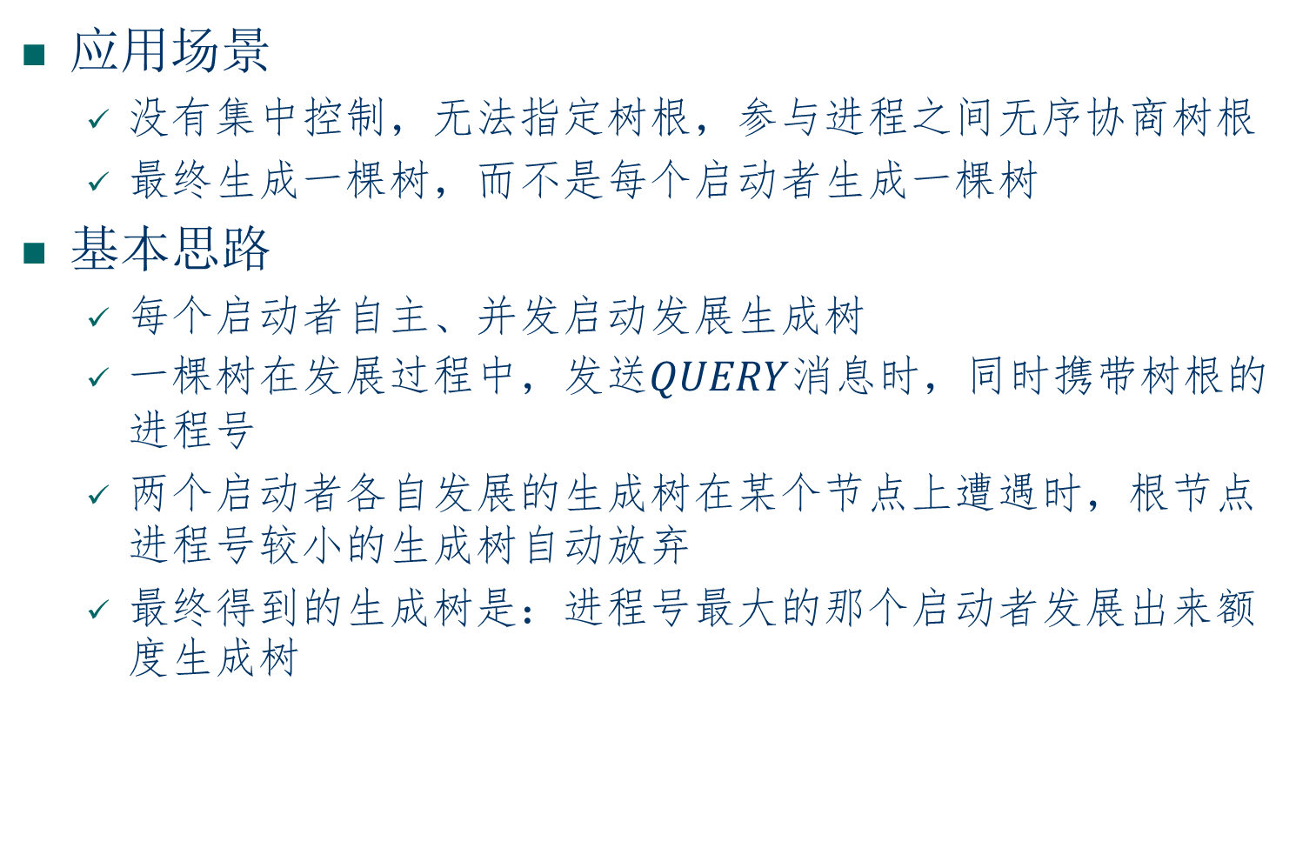
基于洪泛的异步并发启动者生成树算法
应用场景
没有集中控制，无法指定树根，参与进程之间无序协商树根
最终生成一棵树，而不是每个启动者生成一棵树
基本思路
每个启动者自主、并发启动发展生成树
一棵树在发展过程中，发送$QUERY$消息时，同时携带树根的进程号
两个启动者各自发展的生成树在某个节点上遭遇时，根节点进程号较小的生成树自动放弃
最终得到的生成树是：进程号最大的那个启动者发展出来额度生成树

Slide 16
基于洪泛的异步并发启动者生成树算法
环境初始化，对于每个节点：
携带进程号

Slide 17
基于洪泛的异步并发启动者生成树算法
算法执行，对于每个节点：
放弃已经参与的生成树
一切从头开始
叶子节点，可以终止
Notes:
代码行2f ：reject里面加上newroot的原因是为了分辨进程j有可能发送给自身的多个query消息
代码行2d：accept(newroot)的newroot是表明进程j接受的消息是哪一个
洪泛：每个节点试图向它的所有邻居发送消息；

Slide 18
基于洪泛的异步并发启动者生成树算法
算法执行，对于每个节点：
成功发展一个孩子节点
所有邻居节点处理完毕
每个节点处理完所有邻居节点向父节点上报
为什么会收到这种消息？
Notes:
代码行3a：newroot与myroot比较的原因：myroot可能在newroot还未回来之前已经重新更新；
代码行3c：children和unrelated都是邻居，但是并不是所有的邻居节点都是你的children,有的是你的兄弟节点，记为unrelated；
代码行3d：我是树根，我可以终止所有的操作；
代码行3f：我不是树根，向父节点返回accept；

Slide 19

基于洪泛的异步并发启动者生成树算法
算法执行，对于每个节点：
$j$已经出现在同一棵树中
为什么不会出现此情况？

Slide 20
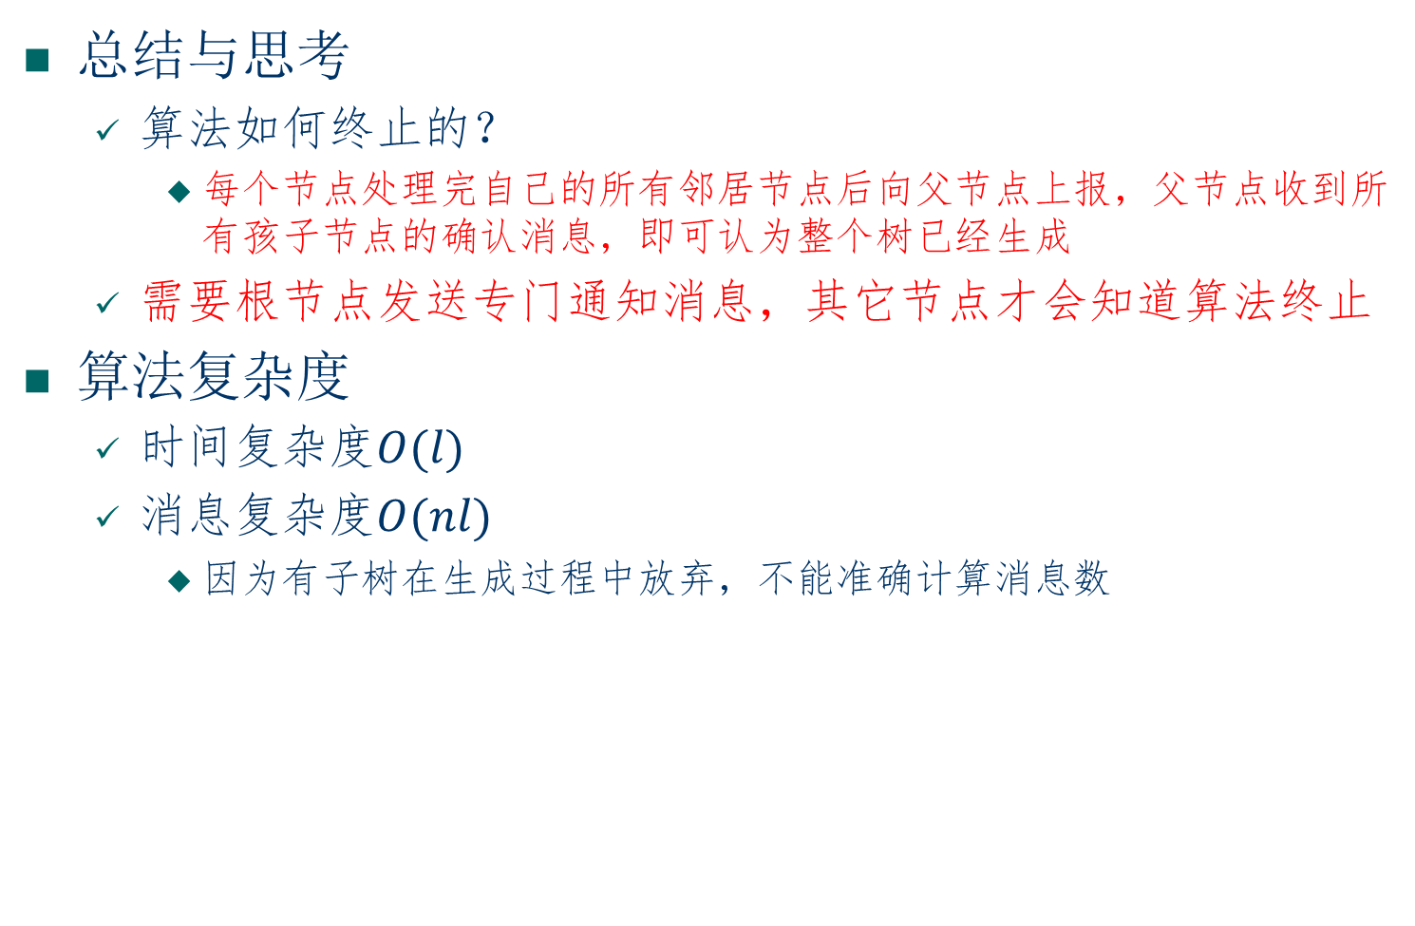
基于洪泛的异步并发启动者生成树算法
总结与思考
算法如何终止的？
每个节点处理完自己的所有邻居节点后向父节点上报，父节点收到所有孩子节点的确认消息，即可认为整个树已经生成
需要根节点发送专门通知消息，其它节点才会知道算法终止
算法复杂度
时间复杂度$O(l)$
消息复杂度$O(nl)$
因为有子树在生成过程中放弃，不能准确计算消息数

